Slide 1
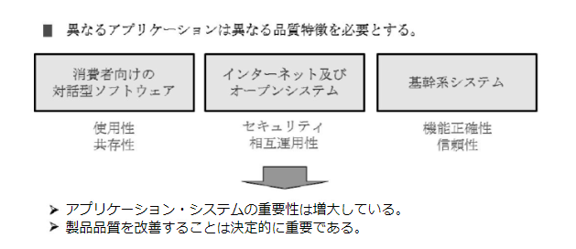
JIS X 25000:2017
システム及びソフトウェア製品の品質要求及び評価（SQuaRE）－SQuaREの指針
ISO/IEC 25000:2014
Systems and software engineering-Systems and software Quality Requirements and Evaluation (SQuaRE)-Guide to SQuaRE
図D.2－異なるアプリケーションのための品質ニーズ

